Slide 1
ANIMAIS
MARIA EDUARDA

Slide 2
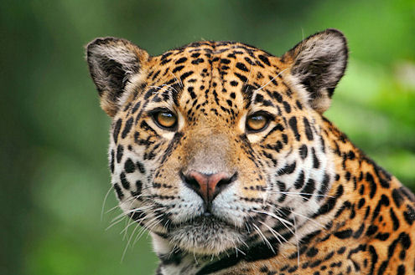
- A onça pintada é uma espécie carnívora e alimenta-se, principalmente, de capivaras, serpentes, coelhos, veados, antas e outros mamíferos de pequeno porte. Come também peixes que ela mesma captura em rios, pois possui a capacidade de nadar.

Slide 3
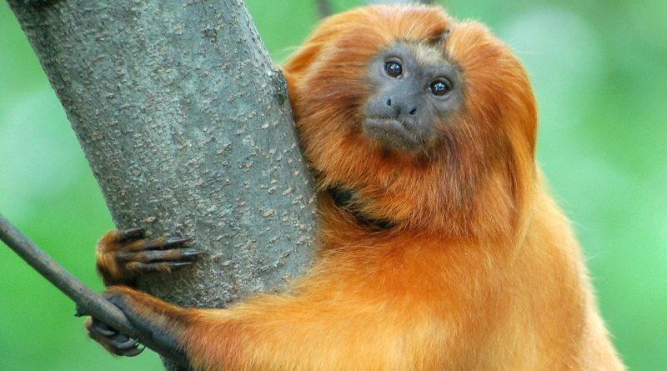
O habitat deste animal no Brasil é a região montanhosa do sudoeste do Rio de Janeiro.
- Costuma brigar até a morte para defender seu território.

Slide 4
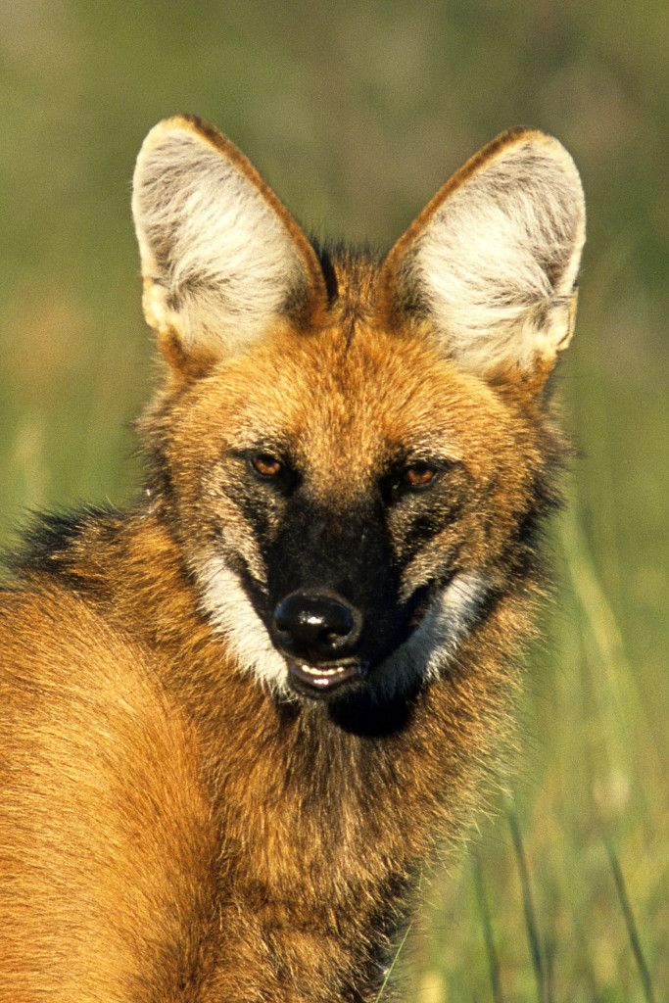
O habitat deste animal no Brasil é a região montanhosa do sudoeste do Rio de Janeiro.
- Costuma brigar até a morte para defender seu território.

